Slide 1

Max weber
y su Teoria Burocratica

Slide 2
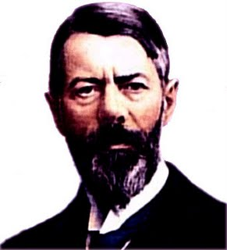
MAX WEBER ( 1864-1920)
Nació en Erfurt, Alemania el 21 de abril de 1864 y murió el 14 de junio de 1920, cuando estaba trabajando en su obra mas importante ECONOMIA Y SOCIEDAD.

Slide 3
MAX WEBER ( 1864-1920)
Desarrollo la teoría de la organización burocrática.
No le interesaba el estudio de la organización burocrática en si, sino como forma de organización de negocios.

Slide 4
OBRA DE MAX WEBER
Weber produjo la mayoría de sus obras a finales del siglo XIX y a principios del siglo XX.
A pesar de que Weber no termino su obra, esta fue publicada y traducida a varios lenguajes.

Slide 5
LA OBRA TIENE TRES EJES
EJE FILOSOFICO: Este se preocupa por el infortunio espiritual al que esta destinado el hombre, por la decadencia de la ética cristiana.

Slide 6
LA OBRA TIENE TRES EJES
EJE DE LAS TEORIAS DE LAS CIENCIAS HUMANAS : Esta relacionado con el estudio de las condiciones científicas del conocimiento de los hechos humanos y sociales .

Slide 7
LA OBRA TIENE TRES EJES
EJE SOCIOLOGICO: Este es el mas importante, porque busca comprender la realidad social.

Slide 8
MAX WEBER
La burocracia resulta un “ tipo ideal de organización”, definida por una estructura de dominación legal que se ejerce por medio de un cuadro administrativo.

Slide 9
COMO DEFINIO WEBER LA BUROCRACIA
Como la forma mas eficiente de la organización teniendo en cuenta la complejidad de los aparatos estatales, de las dependencias gubernamentales y pensando en necesidades de la sociedad.

Slide 10

ORIGENES DE LA TEORIA DE LA BUROCRACIA
La teoría de la burocracia se desarrollo en la administración alrededor de la década de 1940 en Alemania

Slide 11
ORIGEN DE LA BUROCRACIA
Weber indica que el sistema moderno de producción racional y capitalista, no se origino de los cambios tecnológicos como lo afirma Karl Marx, sino de un nuevo conjunto de normas sociales y morales, denominadas “ética protestante”.

Slide 12
ORIGEN DE LA BUROCRACIA
Weber para comprender la burocracia, estudio los tipos de sociedad y los tipos de autoridad

Slide 13
PORQUÉ SURGE EL MODELO DE LA BUROCRACIA?
Por la fragilidad y la parcialidad de la teoría clásica, y de la teoría de las relaciones humanas. También por la necesidad de un modelo de organización legitimo.

Slide 14
PORQUÉ SURGE EL MODELO DE LA BUROCRACIA?
Por el crecimiento de tamaño y complejidad de las empresas, que exigieron modelos organizacionales mucho mas definidos.

Slide 15
PORQUÉ SURGE EL MODELO DE LA BUROCRACIA?
También por el renacimiento de la sociología de la burocracia

Slide 16
TIPOS DE ACTIVIDADES SOCIALES
Son cuatro:
1. Racional en cuanto a la finalidad: Actividad que tiende a basarse en una comprensión adecuada de los medios, fines y consecuencias.

Slide 17
TIPOS DE ACTIVIDADES SOCIALES
2. Racional en cuanto a el valor: actividad basada en una creencia personal profunda, sin tener en consideración las oportunidades de éxito ni las consecuencias.

Slide 18

TIPOS DE ACTIVIDADES SOCIALES
3. Afectiva: esta es basada en un impulso emocional o pasional.

Slide 19
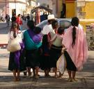
TIPOS DE ACTIVIDADES SOCIALES
4. Tradicional: basada en las costumbres “sobre lo que se hace”

Slide 20
TIPOS DE ETICA
Ética de convicción: la acción esta motivada y guiada por una convicción por encima de todo, como el honor, la fe, el bien.

Slide 21
TIPOS DE ETICA
Ética de responsabilidad: en esta la acción es motivada y guiada por lo racional, que conlleva a unas exigencias que se pueden asumir o no .

Slide 22

TIPOS DE AUTORIDAD
A- Autoridad Tradicional: El poder esta legitimado por el hecho que son las costumbres establecidas y aceptadas, la tradición y las que designan a las personas en posición dominante.

Slide 23
TIPOS DE AUTORIDAD
B- Autoridad carismática: El poder da su legitimidad a la proyección de la persona misma: por su valor, sus dones y sus cualidades.

Slide 24
TIPOS DE AUTORIDAD
C- Autoridad legal, o Burocrática: El poder es legitimo por la fuerza que le infiere la ley.

Slide 25
CARACTERISTICAS DE LA ORGANIZACON BUROCRATICA
Continuidad, no pasajera ni temporal
Opera de acuerdo con reglas y normas
existen áreas de competencia delimitadas específicamente

Slide 26
CARACTERISTICAS DE LA ORGANIZACON BUROCRATICA
organización burocrática esta orientada hacia objetivos determinados. tiene carácter racional.
Existe una estructura jerárquica bien definida (súper y subordinación).

Slide 27
CARACTERISTICAS DE LA ORGANIZACON BUROCRATICA
Sistema de reglas y normas escritas.
Separación de los funcionarios (cuerpo administrativo) y los instrumentos de producción y admón.

Slide 28
CARACTERISTICAS DE LA ORGANIZACON BUROCRATICA
separación entre la actividad oficial y la actividad privada de los funcionarios.

Slide 29
VENTAJAS DE LA BUROCRACIA
Con la burocracia, el trabajo se profesionaliza, las condiciones de trabajo favorecen la moralidad económica y dificulta la corrupción

Slide 30
VENTAJAS DE LA BUROCRACIA
1. racionalidad en relación con el alcance de los objetivos de la organización

Slide 31
VENTAJAS DE LA BUROCRACIA
2.Precisión en la definición del cargo y en la operación, por el conocimiento exacto de los deberes

Slide 32
VENTAJAS DE LA BUROCRACIA
3. rapidez en las decisiones, pues cada uno conoce lo que debe hacerse y quién debe hacerlo, y los las ordenes y papeles se tramitan a través de canales ya preestablecidos

Slide 33
VENTAJAS DE LA BUROCRACIA
4.La univocidad de interpretación garantizada por la reglamentación especifica y escrita. por otro lado, la información es directa, pues se provee únicamente a quien debe recibirla.

Slide 34
VENTAJAS DE LA BUROCRACIA
5. uniformidad de rutinas y procedimientos que favorece la estandarización, la reducción de costos y errores, pues las rutinas se definen por escrito.

Slide 35
VENTAJAS DE LA BUROCRACIA
6 continuidad de la organización por medio de la sustitución del personal que se retira. además, los criterios para escoger y seleccionar el personal se basan en la capacidad y en la competencia técnica.

Slide 36
VENTAJAS DE LA BUROCRACIA
7. reducción de la fricción entre las personas, pues cada empleado conoce lo que se exige de él y cuales son los limites entre sus responsabilidades y las de los otros

Slide 37
VENTAJAS DE LA BUROCRACIA
8. Constancia, pues los mismos tipos de decisión debe tomarse en las mismas circunstancias.

Slide 38
VENTAJAS DE LA BUROCRACIA
9. Confiabilidad, el negocio se conduce a través de las reglas conocidas, y las decisiones por ser despersonalizada, excluyen sentimientos irracionales, amor, rabia, odio etc.

Slide 39
VENTAJAS DE LA BUROCRACIA
10. Beneficios para las personas.
por la formalización de la jerarquía
División del trabajo entre las personas ordenadamente
Entrenamiento de las personas para que sean especialistas, y de esta manera sigan en la empresa por su propio mérito personal.

Slide 40
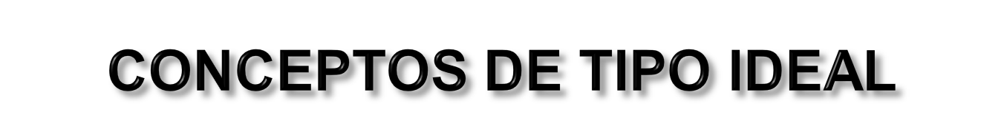
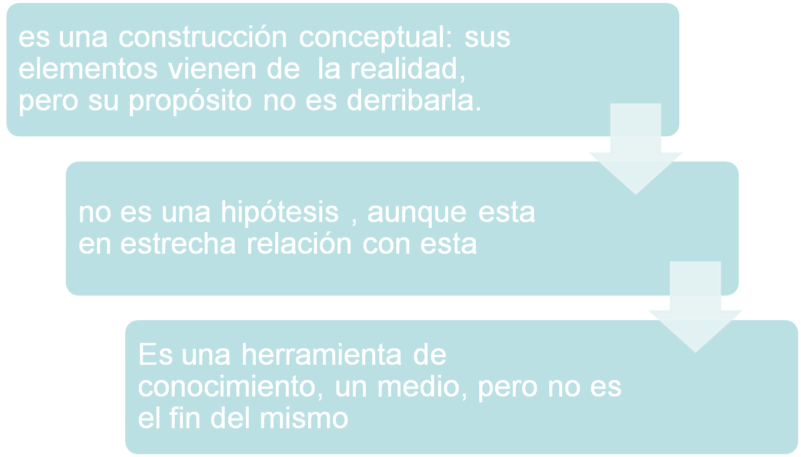

Slide 41
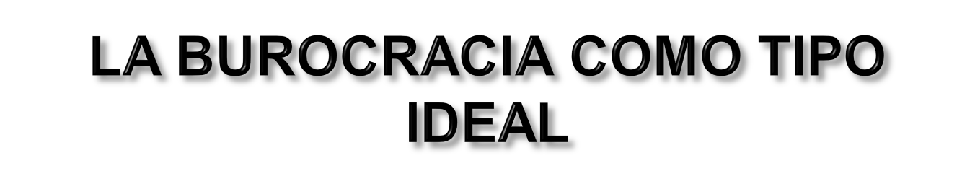
Weber presenta el método del tipo -ideal como herramienta para la comprensión objetiva de la realidad.
Según este la construcción de conceptos de tipo- ideal son formados no solo teniendo en cuenta el material empírico si no teniendo en cuenta valores e ideas culturales.

Slide 42
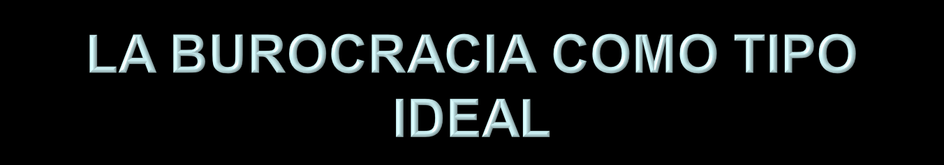
Weber subraya que el tipo-ideal no se puede dar en la realidad empírica de manera ideal, es decir lógicamente consecuente y pura.

Slide 43

Es posible determinar 2 tipos ideales:
HISTORICOS: son aquellos que determinan objetos históricos y su localización se da dentro de un proceso de desarrollo histórico y cuya importancia cultural se pone de manifiesto desde diferentes aspectos.

Slide 44
SOCIOLOGICOS: para estos se tiene un carácter supra temporal en la medida de que el factor tiempo no entra en juego

Slide 45

Este tema es central en estudios sobre sociología de la religión pero también esta presente en la sociología política de Weber.

Slide 46
RACIONALIZACION
Por racionalización Weber entiende el proceso por medio del cual reglas y procedimientos explícitos, abstractos, intelectuales y calculables gradualmente sustituyan los sentimientos, la tradición y la mera intuición en todas las esferas de la vida.

Slide 47
DISFUSIONES DE LA BUROCRACIA
Para Max Weber las consecuencias de la organización burocrática, eran positivas pues lograban mayor eficiencia de la organización.
Pero Merton observó también las consecuencias imprevistas, y detecto anomalías.

Slide 48
DISFUSIONES DE LA BUROCRACIA
Las internalización de las reglas y el apego a los reglamentos.
Los reglamentos pasan de ser medios y se convierten en los principales objetivos del burócrata, y este se olvida de la flexibilidad que poseen las características.

Slide 49
DISFUSIONES DE LA BUROCRACIA
2. Exceso de formalismo y de papeleo
El carácter formal de las comunicaciones, de que todo tiene que estar registrado por escrito, conduce a la tendencia hacia el exceso de formalidad y documentación.

Slide 50
DISFUSIONES DE LA BUROCRACIA
3.Resistencia a los cambios debido a que todo en la burocracia se encuentra en forma de rutina, estandarizada, previsto con anticipación, el empleado se convierte en un ejecutor de las rutinas y procedimientos.

Slide 51
DISFUSIONES DE LA BUROCRACIA
4. Despersonalización de la relación
El énfasis que la burocracia le hace a los cargos y no a las personas que los ocupan, llevan a la disminución de las relaciones interpersonales.

Slide 52
DISFUSIONES DE LA BUROCRACIA
5. La categorización como base del proceso decisorio
Como la burocracia se apoya en una rígida jerarquización, los que toman las decisiones, es el que tenga el cargo más elevado, aunque este no tenga conocimiento del problema.

Slide 53
CRITICAS A LA BUROCRACIA
La critica de las relaciones humanas a la burocracia:
Warren Bennis: autor conocido dentro del enfoque de las relaciones humanas, hace 10 criticas a la burocracia.

Slide 54
La burocracia no permite el adecuado crecimiento personal.
Desarrolla el conformismo
No tiene en cuenta los problemas emergentes
Sus sistemas de control y autoridad son obsoletos
No dispone de procesos jurídicos adecuados

Slide 55
Nos dispone de medios para resolver diferencias y conflictos entre niveles
La comunicación se distorsiona.
La totalidad de los recursos humanos de la organización no se utilizan por falta de confianza.
Es incapaz de asimilar nuevas tecnologías
Modifica la personalidad de sus miembros de manera que estos se convierten en “hombres organización”

Slide 56
CUADRO COMPARATIVO DE LAS CRITICAS
AL ENFOQUE WEBERINO
Warren bennis
Estadounidense
1966
La burocracia como forma de
organización por revaluar
Charles Perrow
Estadounidense
1972
Porque la burocracia

Slide 57
LA CRITICA DE WARREN BENNIS
Burocráticas
Del futuro o democrática
Competencia Interdependencia
Estabilidad Turbulencia
Pequeñas Grande
Modelo Mecánico Modelo orgánico
“Hombre organizacional” Hombre profesional

Slide 58
LA BUROCRACIA COMO DEFENSA FRENTE A LA ARBRITARIEDAD
No se puede culpar a la burocracia por el clientelismo y favoritismo de uno u otro tipo; al contrario la burocracia tiene criterios universales que constituyen un medio de defender a sus miembros de estas arbitrariedades.

Slide 59
BUROCRACIA VS CLIENTELISMO
El problema mas grande que afronta el modelo burocrático , es la existencia de favoritismos entre los entes que toman decisiones

